Slide 1
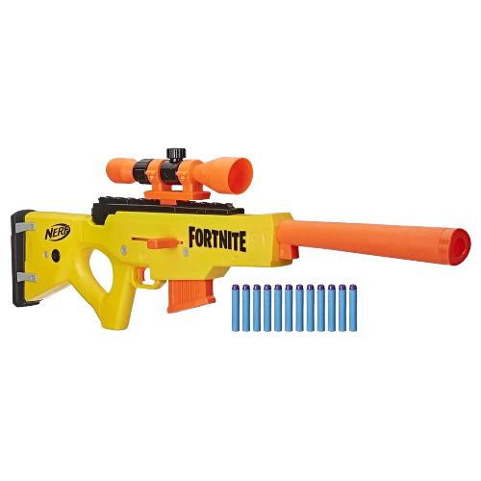
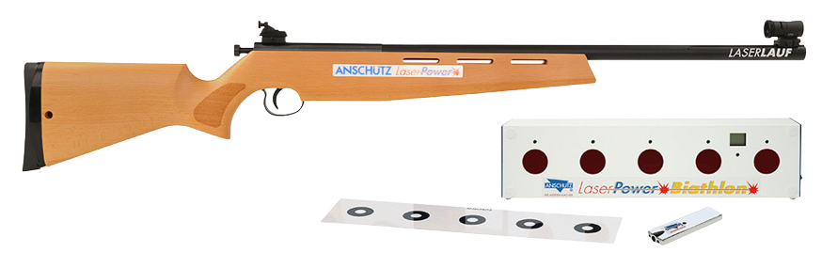
Projet biathlon laser
TSTI 4
-Alexandre Piana
-Alexis Champault

Slide 2
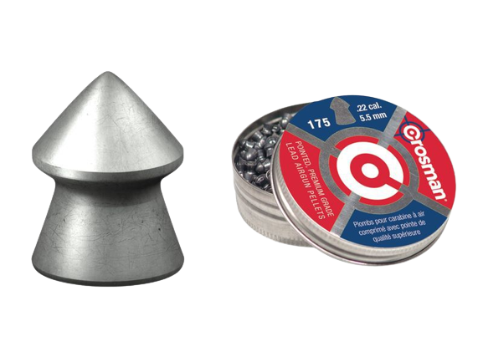
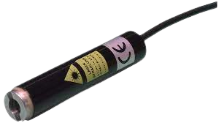
Comprendre le cahier des charges
Problématique général
Reproduire en toute sécurité,l’épreuve de tir du Biathlon en remplaçant le plomb par un faisceau laser.

Slide 3
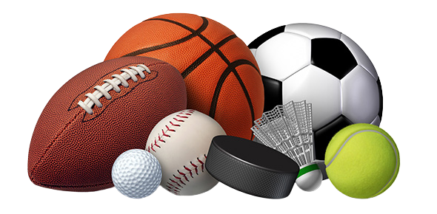
Comprendre le cahier des charges
Contexte générale
Les professeur EPS du lycée Richelieu de la ville de Rueil-Malmaison souhaite intégrer dans leur progression commune une activité olympique ; hiver et de montagne : épreuve de tir du Biathlon

Slide 4
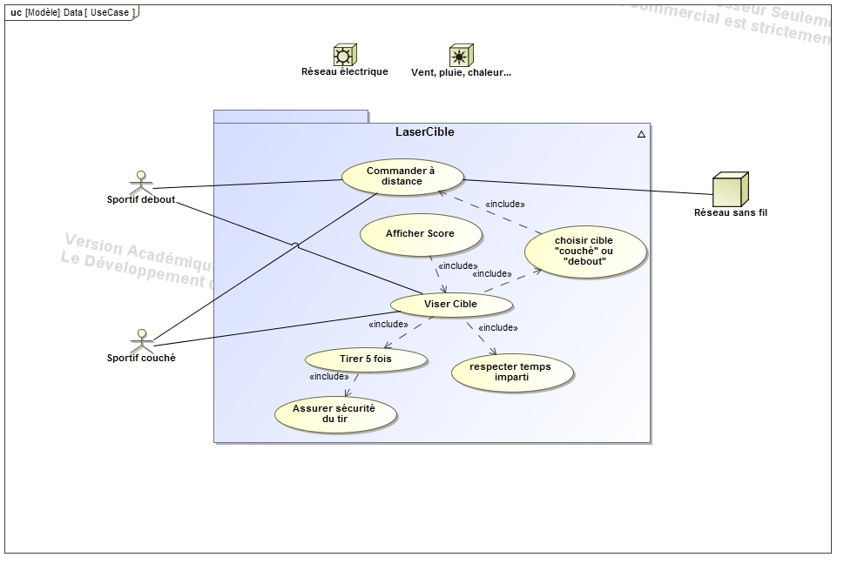
Diagramme de cas d’utilisation

Slide 5
Répartition des tâches
Intégrer la partie tir du laser
Massinissa
Issa
Partie conception
Partie Ecran score du Biathlon Laser
Partie Cible du Biathlon Laser
Alexandre
Alexis
Partie Tir du Biathlon Laser

Slide 6
Choix des solutions principals
Alexandre : Alexis :
Affichage - site web
cible - C++/python / BDD/ php
Partie tir : Laser

Slide 7
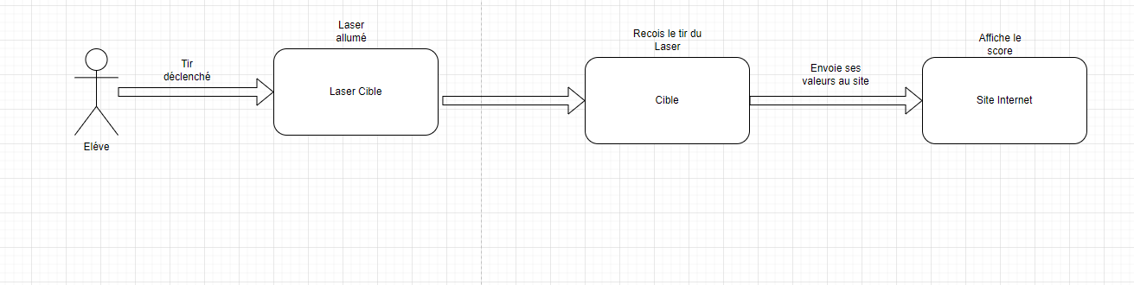
Solution Générale

Slide 8
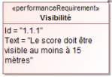
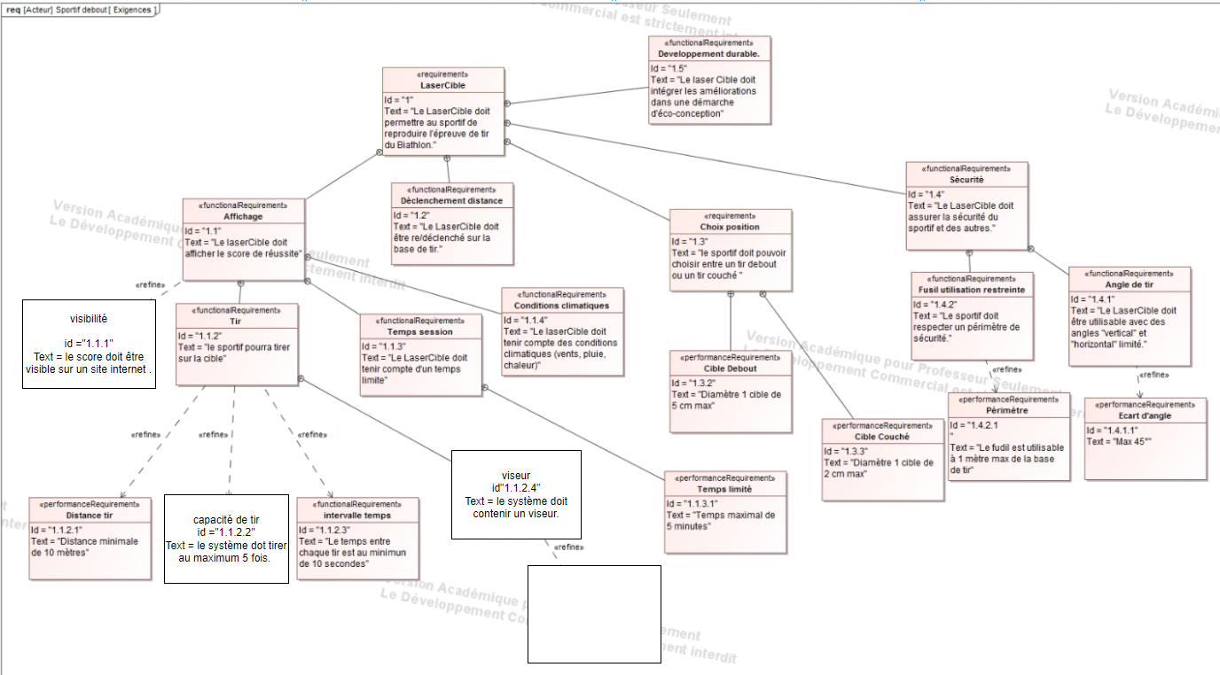
Solution :
Programmation
+
audible
et visible
Programmation
Site web
Arduino

Slide 9
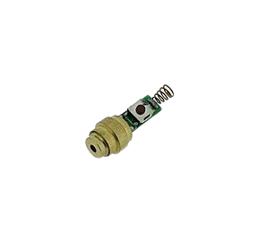
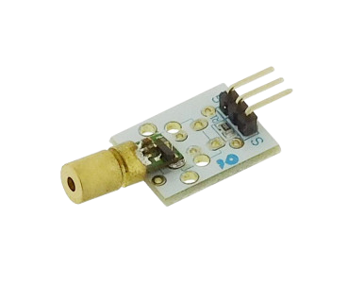




Solution matériel: Laser dans le fusil
Solution: | Module laser rouge | Module laser LP705R | Importance
Prix | 5.90€ | 5.30€ | 3
Tailles | 18.5*15mm | 12*28mm | 2
Poids | 2g | 3g | 2
Longueur d’onde | 650 nm | 670 nm | 4
Eco-conception | égaux | égaux | 1
Gagnant | 7 points | 4 points

Slide 10
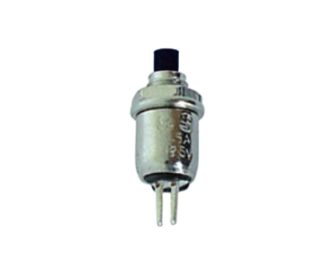
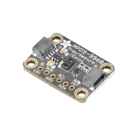
Solution matériel : Gâchette de tir
Solution: | Bouton poussoir | capteur de mouvement
Prix | 1.50€ | 10€
Taille | 0.7*21mm | 32*24*8mm
Poids | 3g | 4g
Eco-conception | égaux | égaux
Gagnant

Slide 11
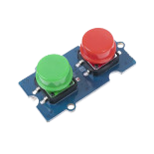
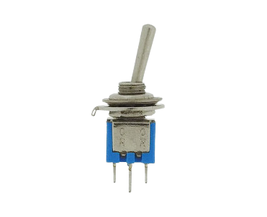
Solution Matériel: Allumer le LaserCible
Solution: | Bouton poussoir | Module 2 bouton | Interrupteur
Prix | 1.50€ | 3.50€ | 0.65€ | 3
Taille | 0.7*21mm | 20*20*11.5mm | 5.2 mm | 2
Poids | 3g | 3g | 3g | 2
Eco-conception | égaux | égaux | égaux | 1
Insertion Projet | - pratique | + utile et + facile | +utile et aussi facile | 4
Gagnant | 3 points | 7 points | 12 points

Slide 12

Solution matériel: mode couché, debout
Solution: | Bouton poussoir | Potentiomètre | Interrupteur | Importance
Prix | 1.50€ | 0.95€ | 0.65€ | 3
Taille | 0.7*21mm | 16 *18 mm | 5.2mm | 2
Poids | 3g | 5g | 3g | 2
Eco-conception | égaux | égaux | égaux | 1
Insertion Projet | - pratique | +facile à utiliser | + facilité | 3
Gagnant | 6 points | 5 points | 11 points

Slide 13
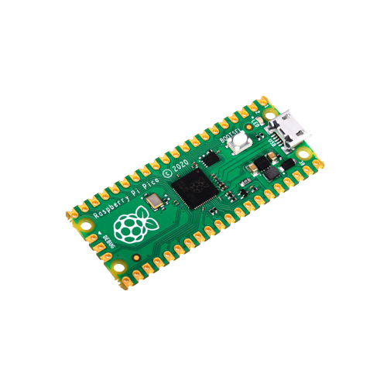
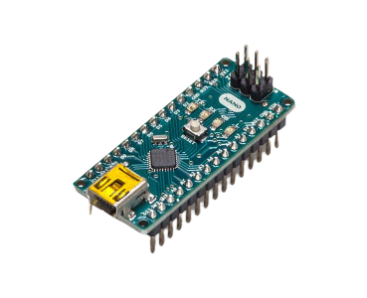
Solution matérielle: quelle carte mère prendre?
Solution: | Carte arduino nano | Carte rasberry nano | Importance
Prix | 26€ | 10€ | 3
Tailles | 45 x 18 x 18 mm | 21 mm x 51,3 mm x 3,9 mm | 2
Poids | 3g | 3g | 2
Eco-conception | égaux | égaux | 1
facilité de programmation | Plus de facilité | Jamais utilisé | 4
Gagnant | 9 points | 6 points

Slide 14
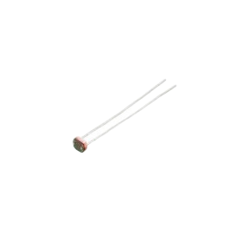
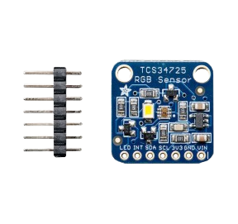
Solution Cible: Capter la lumière du laser
Solution: | Cellule LDR | Capteur de couleur
Prix | 0.80€ | 10€
Tailles | 4mm | 20*20*3mm
Poids | 2g | 3g
Eco-conception | égaux (ne consomme pas beaucoup) | égaux
Gagnant

Slide 15
Exigence 1: choix de solution
 | écran ascii | Site html + php | Site html + Java | Django | Importance
prix |  | I | I | I | 3
beauté |  |  | I | I | 2
connaissance |  | I |  |  | 2
Taille |  | I | I | I | 1
temps |  | I | I |  | 1
résultat | 0 | 7 | 7 | 6
La solution choisie est donc: le site html + Java et php !

Slide 16
Exigence: 2 chronométrer
 | solution 1: chronomètre + Buzzer | solution 2: site + buzzer | importance
prix |  | I | 3
lisibilité et compréhension | I | I | 2
beauté |  | I | 2
résultat | 2 | 6
la solution choisie est donc le site + Buzzer car il permet une bonne lisibilité, tout en étant connecté à la partie

Slide 17
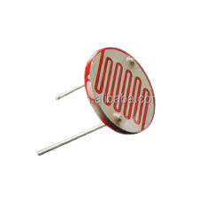
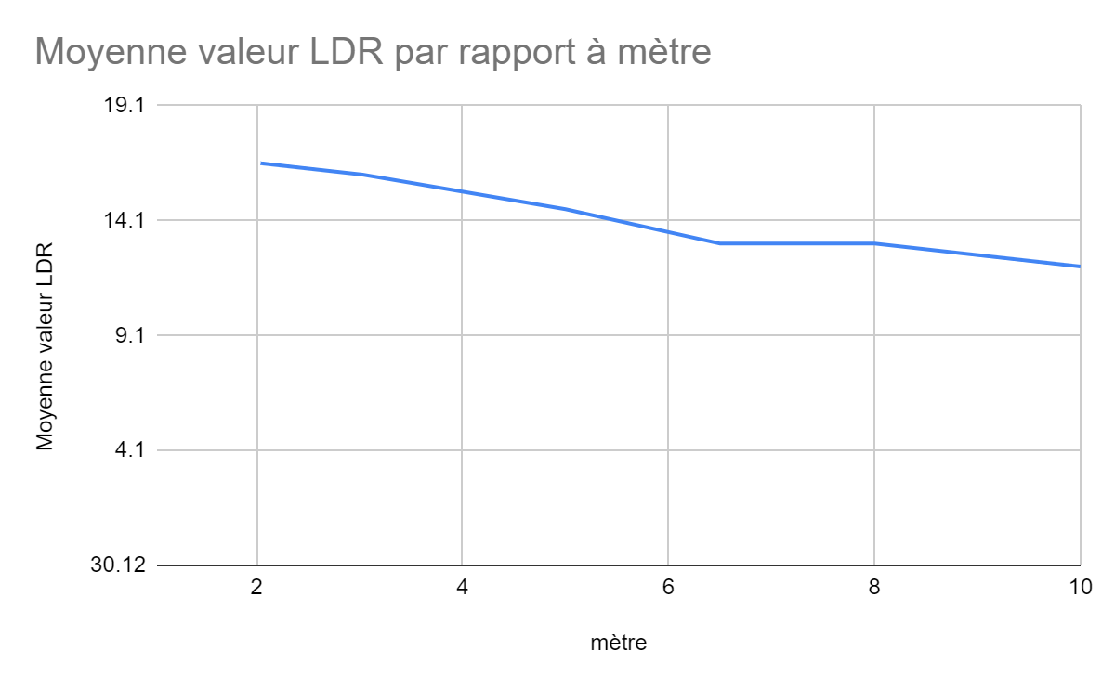
Partie Alexis
-Programmer le capteur puis la cellule LDR
-Test des valeurs de la cellule LDR
-Problème: soucis avec les valeurs avec la lumière

Slide 18
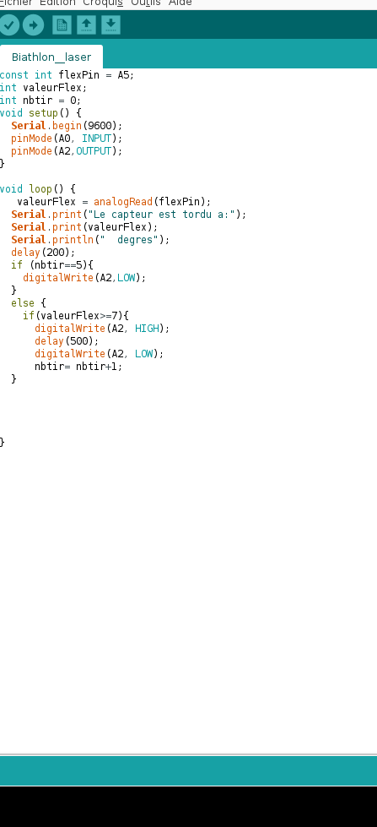
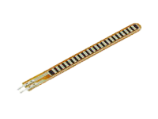

Partie Alexis
-Capteur de flexion
-Horloge

Slide 19

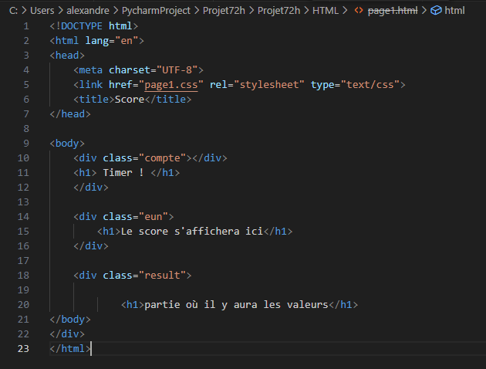
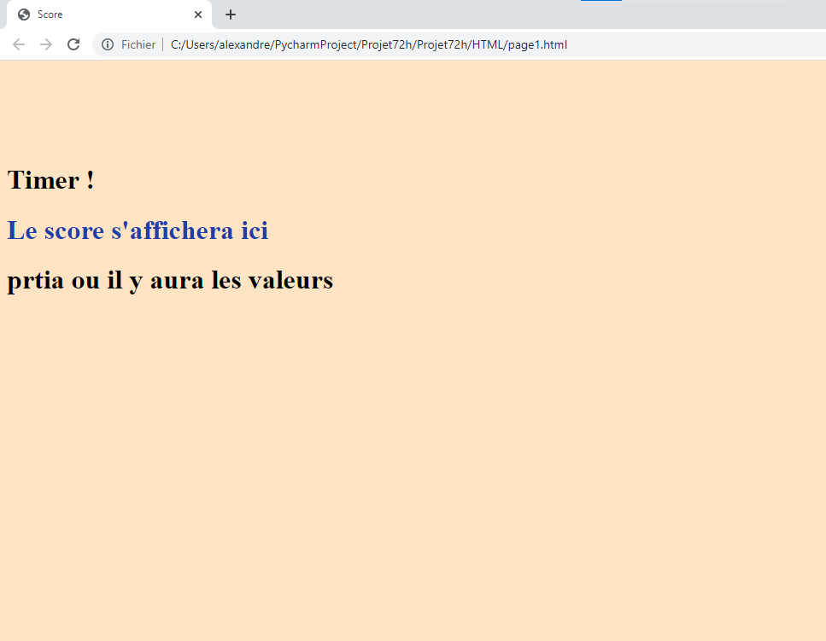


Partie Alexandre
visual studio code
Laragon
Github

Slide 20
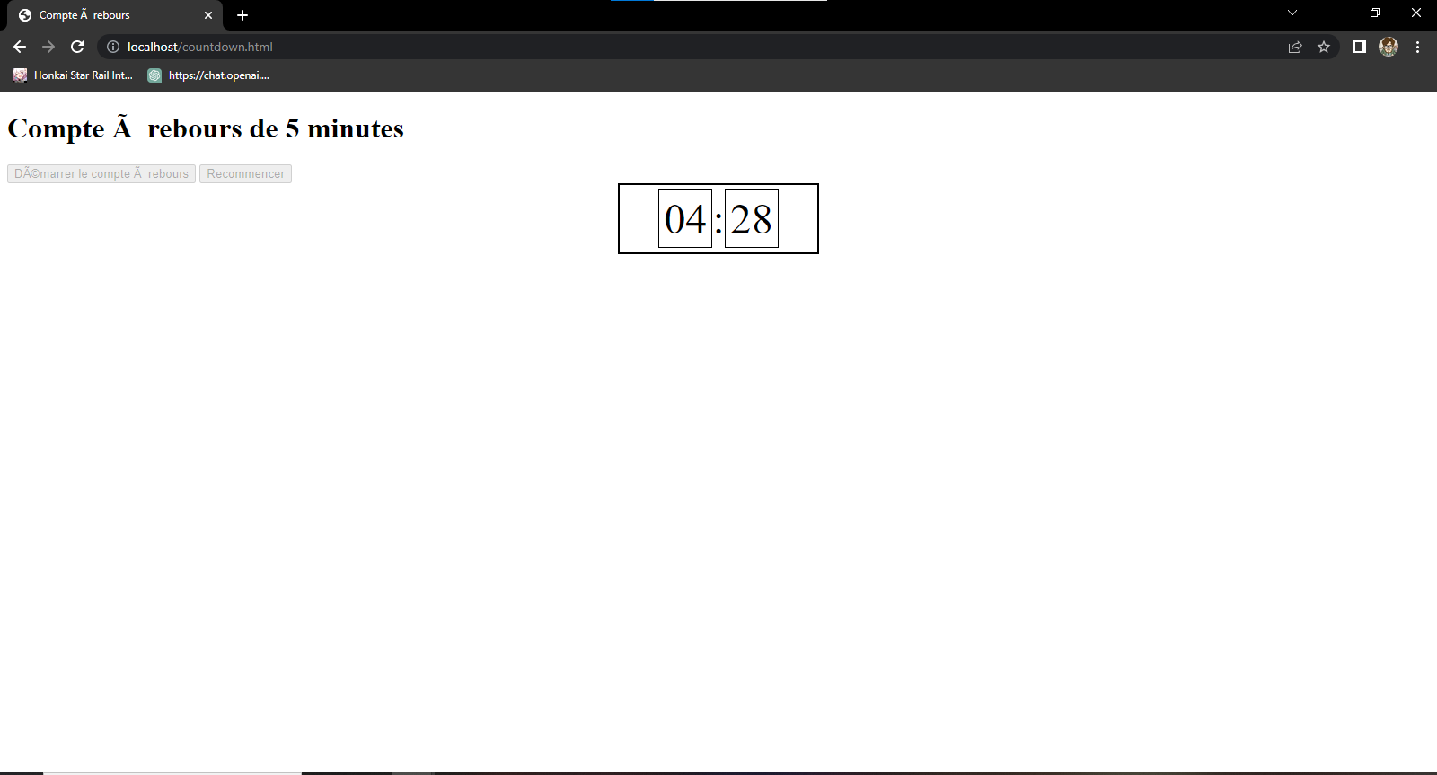
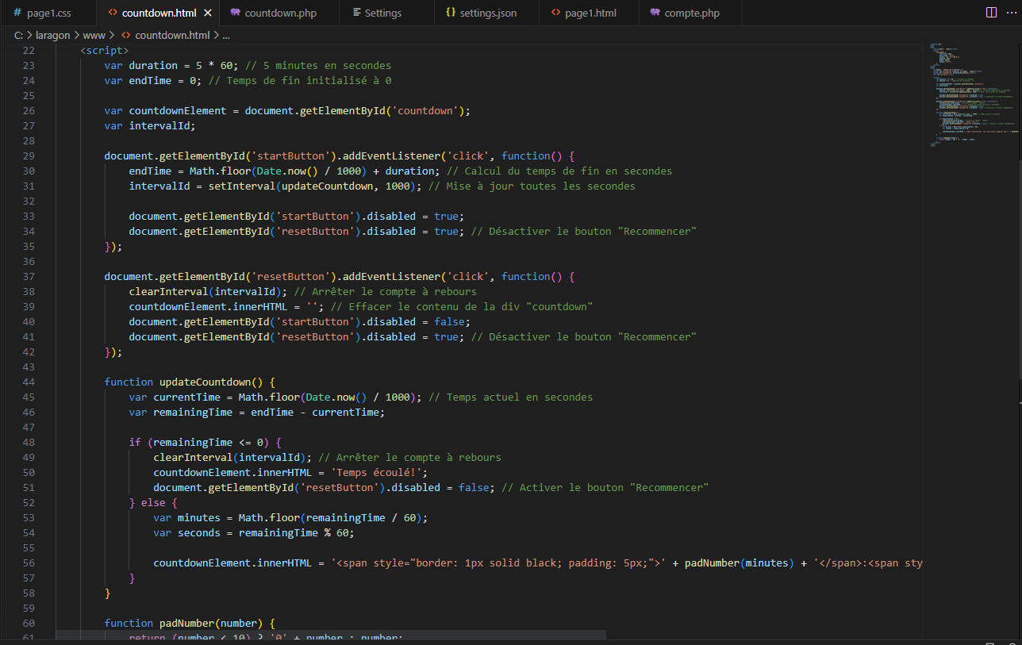
partie compte à rebour :

Slide 21

Ce qu’il reste à faire
Alexis :
-Programmer le bouton poussoir
-Programmer potentiomètre
Alexandre :
-Finir le site internet
-Lier les cellules LDR à Python

